Slide 1
ГАУ «КЦСОН города Каменска-Уральского»
Школа пожилого возраста по направлению «Садоводы и огородники»
Тема: «Что нужно знать о семенах и рассаде»
Руководитель:
специалист по социальной работе
Халтурина Алевтина Викторовна

Slide 2
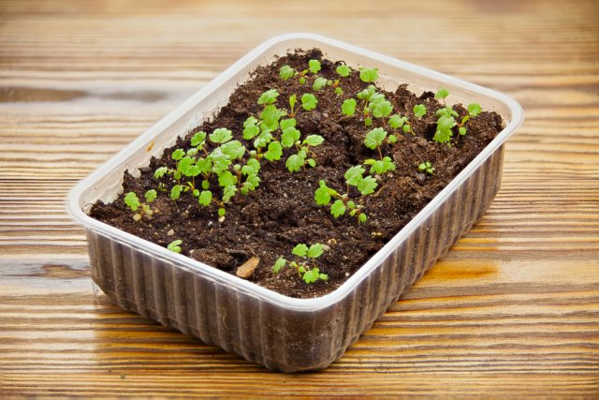
14 правил, которые вы должны соблюдать при выращивании рассады в домашних условиях
Ежегодно весной для всех садоводов-огородников главным словом становится "рассада". И с такой же регулярностью снова и снова возникают вопросы, связанные с ней – где купить рассаду, в какой грунт посадить, чем подкормить, как поливать, сколько до свечивать, когда и как высаживать…

Slide 3
1 правило
Покупайте семена только у проверенного производителя, в официальных специализированных магазинах или садовых центрах. Если не соблюдать это правило и приобретать посевной материал в китайском интернет - магазине (в переходе в киоске среди сникерсов, у случайной бабушки с лотка на улице и т.п.), в лучшем случае получите невсхожие семена или выросшее растение не того сорта (вида, цвета, размера). В худшем же – рискуете перезаражать все соседние всходы, ведь непонятно, откуда купленные семена взялись, чем обрабатывались и как хранились, прежде чем попасть к вам.

Slide 4
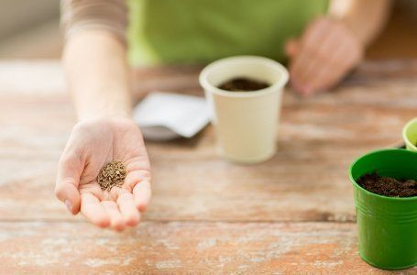
2 правило
Большинство заболеваний овощных и цветочных культур передаются с посадочным материалом. Поэтому даже достоверно качественные семена не поленитесь рассортировать, протравить, замочить и/или закалить перед посадкой, чтобы избавиться от возможных патогенов, обогатить семена микроэлементами, улучшить их всхожесть, обеспечить дружное прорастание. Метод и длительность обработки зависят от культуры и возраста семян.
В обработке не нуждается лишь дражированный и инкрустированный посевной материал.

Slide 5
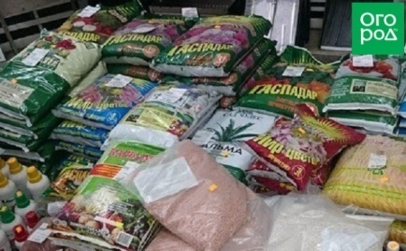
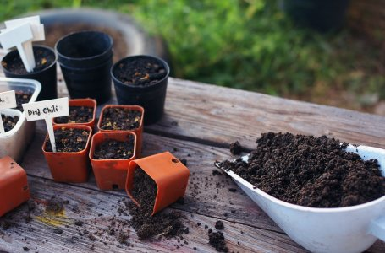
3 правило
Заранее озаботьтесь грамотной подготовкой питательного грунта для высева семян. Нет, обычная земля с дачной грядки или оставшаяся от пересадки цветов почвосмесь не подойдет. Мало того, что рассаде требуется совсем иной состав почвы, чем взрослому растению, так еще и каждая культура имеет свои предпочтения, которые придется учитывать.
Грунт для рассады можно приобрести в магазине, если доверяете производителю (см. правило №1), либо приготовить самостоятельно в домашних условиях, это несложно.

Slide 6
4 правило
Правило абсолютной чистоты в выращивании рассады касается не только грунта – по возможности дезинфицировать нужно все.
А именно:
емкости для выращивания рассады из любого материала (горшки, ящички, кассеты, стаканчики и т.п.);
инструменты, которые используются для рыхления, полива, пикировки и прочих манипуляций с рассадой;
"место жительства" рассады и находящиеся рядом поверхности (стол, подоконник, стена, окно).
Последний пункт особенно актуален для помещений, где выращивают домашние растения, которые легко могут стать источником заражения молодых и неокрепших всходов.
Для дезинфекции можно использовать самые простые средства, например, слабый раствор перманганата калия.

Slide 7
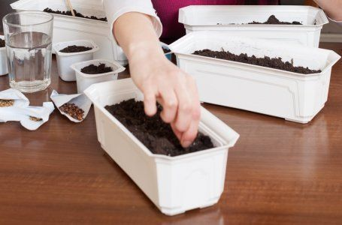
5 правило
Соблюдайте сроки посадки семян на рассаду, чтобы сеянцы хорошо развивались, не вытягивались, не перерастали и к моменту высадки были в наилучшей форме. Особенно актуален этот постулат для растений, предназначенных для высадки в открытый грунт.
Казалось бы, логично – чем раньше высеять семена, тем раньше созреет долгожданный урожай. Однако не забывайте, насколько капризна погода в наших широтах – к моменту планируемой высадки земля может попросту не прогреться настолько, чтобы высадка вообще была возможна (если в принципе не будет лежать снег). Следите за долгосрочным прогнозом погоды, изучайте климатические условия прошлых лет в вашем регионе.
Рассчитывая сроки посева, учитывайте особенности растения и конкретного сорта, характеристики садового участка, условия дальнейшего выращивания растений и свои возможности. Например, при слишком раннем посеве семян рассаду первое время придется досвечивать – готовы ли вы к этому технически?
Так же важно не передержать рассаду. Чем старше будут ваши растения – тем хуже они перенесут пересадку и дольше будут приживаться на новом месте.

Slide 8
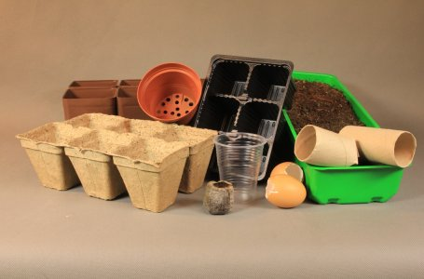
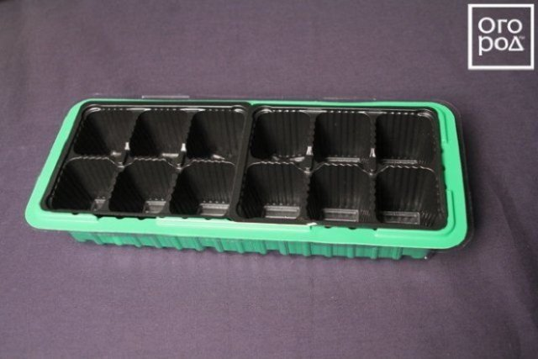
6 правило
Здоровье будущей рассады зависит не только от правильно подобранного субстрата и грамотно подготовленных семян, но и от удачно выбранной емкости для посева. В настоящее время ассортимент емкостей велик, для каждой культуры можно подобрать подходящую – горшочки из пластика или прессованной рисовой муки, ящички, стаканчики, кассеты, торфяные таблетки и кубики...
Заранее выясните, нуждается ли выращиваемая культура в пикировке, как рассада того или иного растения перенесет пересадку, какого размера семена и как в дальнейшем будет развиваться корневая система сеянцев.
Ото всех вышеперечисленных факторов зависит вид, размер и объем тары, которую вы планируете использовать для будущей рассады.

Slide 9
7 правило
Посев семян также нужно провести грамотно – учитывайте, что семена разных культур из-за разницы в размерах или из-за особенностей развития могут требовать различного способа, плотности и глубины посева.
Обычно особенно мелкие семена просто выкладывают на поверхность субстрата и сбрызгивают водой из пульверизатора. К тому же для удобства высева их часто смешивают с сухим мелким песком. Семена среднего размера заделывают в небольшие бороздки, величина которых определяется этим самым размером (толщина верхнего слоя должна превышать размер семени не более чем вдвое), и слегка присыпают грунтом. Крупные семена можно, соответственно, заделывать глубже.
Также важно соблюдать определенную агротехникой плотность посадки семян для каждой конкретной культуры, т.к. в излишне загущенной посадке всходы будут мешать друг другу и конкурировать за питание, влагу и свет.

Slide 10
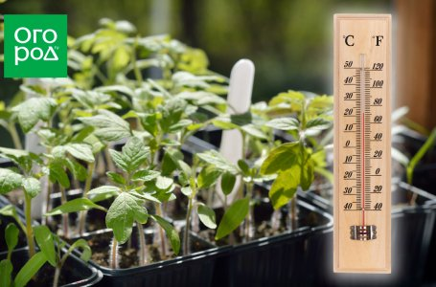
8 правило
Не забывайте про температурный режим выращивания рассады, который закладывает основу устойчивости выращиваемых культур к болезням и неблагоприятным погодным условиям.
Хотя однозначно, что чрезмерно высокая и чрезмерно низкая температуры одинаково вредны рассаде, сеянцам разных культур для комфортного развития далеко не всегда подходит один и тот же температурный режим.
Одни растения (томаты, баклажаны, перец) теплолюбивы и требуют дневной температуры в пределах 22-25°С, а ночной не менее 18°С. Другие (картофель, сельдерей, салат) умеренно требовательны к теплу, им достаточно 14-18°С днем и 12-14°С ночью. Третьи же вообще холодоустойчивы (все виды капусты) и переносят ночные температуры даже в пределах 6°С, а днем им хватает 13-16°С.

Slide 11
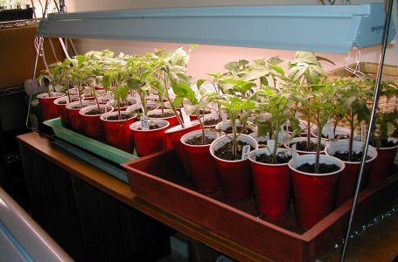
9 правило
Обеспечьте вашей рассаде оптимальную длительность светового дня (освещение), чтобы приблизить условия роста к естественным. Ведь, высевая семена в феврале, мы, строго говоря, пытаемся обойти законы природы.
Если сроки посева достаточно поздние, рассада может обойтись и естественным солнечным светом – нужно лишь предоставить ей место на светлом подоконнике. В случае раннего посева семян придется приобретать специальные фитолампы и досвечивать рассаду. Вообще, в нашем не самом солнечном климате хотя бы одну такую лампу полезно иметь "на всякий случай" каждому огороднику, желающему получать крепкую рассаду.
Помните, что даже с приобретением фитолампы придется разбираться в нюансах – ведь на разных стадиях развития рассаде требуются различные по длительности и интенсивности режимы освещения. Так что изучайте инструкции производителей и агротехническую "матчасть".

Slide 12
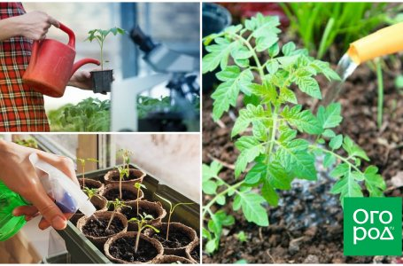
10 правило
Не пересушивайте и не заливайте рассаду, следите, чтобы грунт постоянно был слегка увлажненным. На первых стадиях роста сеянцам особенно вредны избыточный полив и застой воды, а впоследствии причиной проблем может стать недостаточный, поверхностный полив растений.
Рассаду любой культуры поливают, когда подсыхает верхний слой грунта. До появления всходов землю увлажняют из пульверизатора и обязательно накрывают стеклом или пленкой для создания особого микроклимата. В первые дни после появления всходов укрытие убирают, а полив рассады проводят способом распыления воды из мелкодисперсного пульверизатора или пипеткой под корень – чтобы не повредить пока совсем слабые растения. После появления 2-3 настоящих листочков потребность сеянцев в воде увеличивается, поэтому нужно следить, чтобы жидкость достигала самого нижнего слоя почвы. На этом этапе можно практиковать полив снизу (в поддон), чтобы стимулировать формирование корневой системы.
Обратите внимание и на воду, которой вы поливаете рассаду. Она должна быть отстоянной или фильтрованной и обязательно теплой (около 20°С).

Slide 13
11 правило
Не забывайте, что рассада требует регулярных подкормок – даже самый богатый по составу грунт не способен обеспечить ее питательными веществами на протяжении всего периода роста.
Выбирая удобрение для рассады (а их сегодня существует множество, как комплексных, так и простых – под любые запросы), обращайте внимание на соответствующую маркировку на упаковке, т.к. концентрация активного вещества в подкормках для взрослых и молодых растений может отличаться в разы.
Первое внесение удобрений проводят после того, как растение укоренится, оптимальное время для начала подкормок – после пикировки. Вне зависимости от вида удобрения, интервал внесения подкормок для рассады должен составлять не менее недели. Чтобы растение развивалось гармонично, чередуйте подкормки минеральными и органическими веществами с внесением удобрений для роста рассады.
Производите подкормку по утрам при пасмурной или облачной погоде. Раствор удобрения вносите под корень, следя, чтобы он не попадал на нежные листья и стебли рассады, иначе это приведет к образованию ожогов.

Slide 14
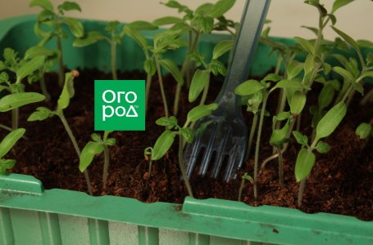
12 правило
Определитесь с пикировкой рассады – одним культурам она жизненно необходима, другие свободно могут обойтись без нее и более того – крайне болезненно переносят эту процедуру. В последнее время все более распространенной среди огородников становится теория о том, что следует свести к минимуму все механические манипуляции с рассадой во избежание ее излишнего травмирования.
Если все же вы собрались заниматься пикировкой, помните, что пересадка рассады из общей емкости в отдельные контейнеры проводится обычно на стадии 1-2 настоящих листочков (чем растение старше, тем хуже оно переносит пикировку). Удаляют все слабые, искривленные, бледные растения, оставляют самые крепкие и красивые.
Первые 5-6 дней после пикировки рассаду не поливают, чтобы растение лучше укоренилось (в поисках влаги корешки будут вытягиваться и разрастаться).

Slide 15
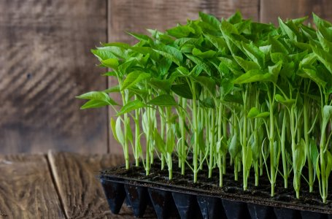
13 правило
Не допускайте вытягивания рассады. Вытянувшееся, а потому слабое и хрупкое растение может погибнуть или в будущем не дать хорошего урожая.
Привести к такому печальному исходу может слишком ранний посев семян, недостаток освещения, неправильный температурный режим и даже избыток влаги или удобрений – поэтому так важно соблюдать все вышеописанные правила ухода за рассадой.
Если неприятность уже случилась, постарайтесь свести последствия к минимуму – отрегулируйте график полива и подкормок, переставьте рассаду в более прохладное и более освещенное место, пересадите растения в емкости покрупнее.
Еще одним выходом может стать применение особых препаратов-ретардантов, подавляющих излишний рост корней и побегов за счет регулирования синтеза фитогормона роста. Они подавляют растягивание клеток стеблей в период их роста, но усиливают их деление в поперечном направлении без ущерба для других основных физиологических процессов.

Slide 16
14 правило
Не забывайте про закаливание рассады перед "переселением" ее в грунт. Эта процедура помогает молодым растениям адаптироваться к новым условиям проживания (перепаду дневных и ночных температур, ветру, яркому солнцу и т.п.).
Чтобы уменьшить стресс от такого будущего переезда, сеянцы заранее нужно закаливать. За одну-две недели до предстоящей высадки рассады в грунт начинают ежедневно на пару часов открывать форточки окна, на котором размещается рассада. Постепенно это время увеличивают до 6-8 часов, а за три-пять дней до переноса и вовсе начинают выносить емкости с рассадой на улицу (желательно в тихую безветренную погоду), чтобы та привыкала к открытому воздуху.
Важно помнить, что для холодостойких и теплолюбивых растений рекомендуемые температура и время закаливания могут значительно отличаться.
Разумеется, существуют нюансы – каждая культура требует индивидуализированного подхода, особых условий выращивания. Поэтому исчерпывающими наши рекомендации не являются, если хотите получить действительно хороший результат, нужно изучать вопрос глубже. Однако надеемся, что общее представление о выращивании рассады дома вы получили, и эти знания непременно вам пригодятся.

Slide 17
СПАСИБО ЗА ВНИМАНИЕ!

